Slide 1
Samenwerken tussen zorginstelling en zorgonderwijs, een voorbeeld
Astrid Schat

Slide 2
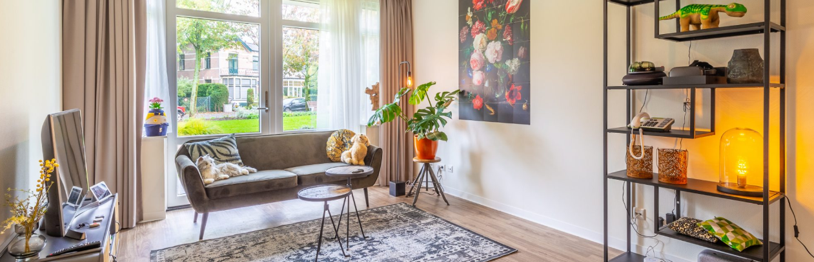
Het zorg en innovatie huis in Baarn

Slide 3
November 2019 geopend
Samenwerking in de regio Gooi en Vechtstreek en Eemland tussen:

Slide 4
December 2019 1e gesprek geïnitieerd door Amaris Zorggroep
“Wij willen graag onze BBL studenten de mogelijkheid geven een keuzedeel hier in het ZIH te volgen en ook voor de medewerkers.”

Slide 5
Nieuwe situatie
IN DE CHAT……

Slide 6
Februari 2020 gestart
Kleine groep van 12-15 studenten
2 docenten
In de ochtend theorie in de middag praktijk in het ZIH
Studenten op locatie, te gast
Lock down
Al het onderwijs omgeschreven naar lesbrieven
ZIH
Portfolio
Geen examens
Februari 2021 2e groep gestart

Slide 7
Kijken?

